Slide 1
Διαχείριση Μνήμης
(TLB, Multi-level paging etc.)

Slide 2
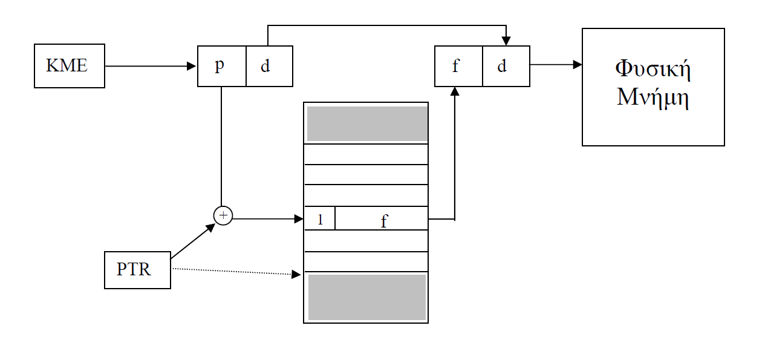
Σελιδοποίηση

Slide 3
Συσχετιστική Μνήμη
Συσχετιστική Μνήμη αναζήτησης (TLB)
  (Πολύ γρήγορης προσπέλασης κρυφή μνήμη - αποθηκεύονται σε αυτήν τα πιο πρόσφατα page table entries)
Μετάφραση Διεύθυνσης (p, d)
  Εάν το ‘p’ βρίσκεται στη συσχετιστική μνήμη εξάγουμε τον αριθμό πλαισίου κατευθείαν από εκεί
  Ειδάλλως πηγαίνουμε (όπως πρώτα) για να τον εξάγουμε στο page table στην κύρια μνήμη
Page #
Frame #

Slide 4

Paging Hardware With TLB

Slide 5
Effective Access Time (EAT)
Έστω χρόνος αναζήτησης TLB = ε time units
Έστω ένας κύκλος μνήμης = 1 microsecond
Hit ratio – το ποσοστό επιτυχίας εύρεσης του αριθμού σελίδας ‘p’ στη συσχετιστική μνήμη (εξαρτάται από το μέγεθος – αριθμός καταχωρητών – της μνήμης αυτής)
Hit ratio = α
Effective Access Time (EAT)
EAT = (1 + ε) α + (2 + ε)(1 – α)
= 2 + ε – α

Slide 6
EAT (πιο γενικό παράδειγμα)
Ας υποθέσουμε ότι απαιτούνται 50 ns για το ψάξιμο των καταχωρητών μίας συσχετιστικής μνήμης ενός υπολογιστή που έχει χρόνο (απευθείας) προσπέλασης μνήμης της τάξης των 750 ns. Να βρεθεί ο μέσος χρόνος προσπέλασης (effective access time) της μνήμης του υπολογιστή αυτού, όταν ο λόγος επιτυχίας (hit ratio) της συσχετισμικής μνήμης είναι 80%.
Έστω ότι: λ = λόγος επιτυχίας (hit ratio)
      ΜΧΠ = μέσος χρόνος προσπέλασης (ΕΑΤ)
      ΧΠΜ = χρόνος προσπέλασης μνήμης
      ΧΠΚ = χρόνος προσπέλασης καταχωρητών.
ΜΧΠ = (ΧΠΚ + ΧΠΜ) * λ + (ΧΠΚ + 2* ΧΠΜ) * (1 - λ) =
    = (50 + 750) * 0,8 + (50 + 1500) * 0,2 =
    = 800 * 0,8 + 1550 * 0,2 =
    = 640 + 310 =
    = 950 ns

Slide 7

Shared Pages Example

Slide 8
Structure of Large Page Tables
Τι γίνεται όταν ο Πίνακας Σελίδων τείνει (εν δυνάμει) να φτάσει σε …πάρα πολύ μεγάλο μέγεθος (προβλήματα εκχώρησης, διαχείρισης κ.α.)
Ιεραρχικοί (πολύ-επίπεδοι) Πίνακες Σελίδων
Κατακερματισμένοι (hashed) Πίνακες Σελίδων
Ανεστραμμένοι (inverted) Πίνακες Σελίδων

Slide 9
Hierarchical Page Tables
Σπάσιμο του αριθμού σελίδας ‘p’ σε περισσότερα από ένα κομμάτια
Σπάσιμο του ενιαίου μεγάλου Πίνακα Σελίδων σε πολλούς μικρότερους ίδιου μεγέθους (με μέριμνα ει δυνατόν να χωρούν σε ένα φυσικό πλαίσιο)
Η πιο απλή μορφή είναι το paging 2 επιπέδων (two-level page table)

Slide 10

Two-Level Page-Table Scheme

Slide 11
Two-Level Paging Example
Μία λογική διεύθυνση (σε μία 32-bit μηχανή με 4K page size) διαιρείται στα ακόλουθα μέρη:
  Έναν Αριθμό Σελίδας των 20 bits
  Και μία Μετατόπιση των 12 bits
Από τη στιγμή που ο πίνακας σελίδων μπορεί να σελιδοποιηθεί, ο αριθμός σελίδας μπορεί να διαιρεθεί περαιτέρω σε :
  Έναν Αριθμό Σελίδας των 10 bits
  Και μία Μετατόπιση των 10 bits
Έτσι η λογική διεύθυνση παίρνει την ακόλουθη μορφή:
Όπου p_{i} είναι ένας δείκτης στο outer page table, και p₂ είναι η μετατόπιση μέσα στη σελίδα του outer page table
page number
page offset
p_{i}
p₂
d
10
10
12

Slide 12

Address-Translation Scheme

Slide 13
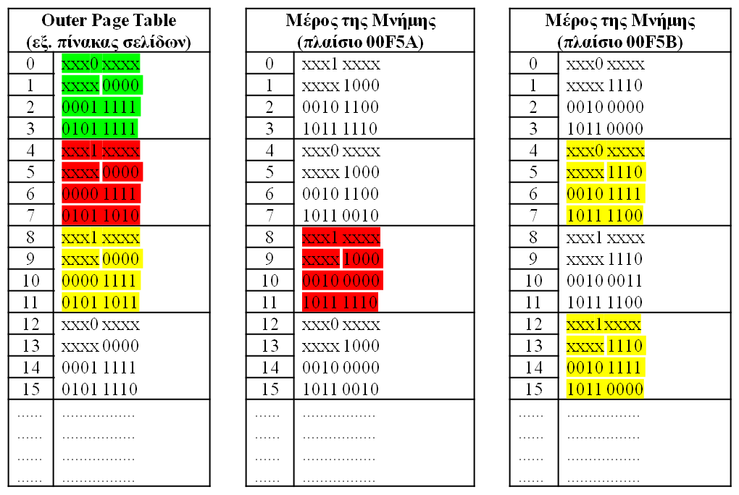
Παράδειγμα
Για κάθε εγγραφή του πίνακα σελίδων υποθέστε ότι απαιτούνται 32 bits (4 bytes) εκ των οποίων (α) τα πρώτα 12 bits χρησιμοποιούνται για την αποθήκευση βοηθητικών πληροφοριών ελέγχου (και ακόμα πιο συγκεκριμένα το 4^{ο} στη σειρά από αυτά αποτελεί το valid/invalid bit για την συγκεκριμένη σελίδα), ενώ (β) τα επόμενα 20 bits αναπαριστούν τον αριθμό πλαισίου της μνήμης όπου είναι αποθηκευμένη η συγκεκριμένη σελίδα. Έστω ότι για το παραπάνω σύστημα μας δίνεται (σε δεκαεξαδική μορφή) οι ακόλουθες «λογικές διευθύνσεις»: (α) 0080313F (β) 00402333 (γ) 00002FFF (δ) 0080113F

Slide 14
Παράδειγμα (απαντήσεις)
(α) Η διεύθυνση 0080313F μεταφράζεται στο δυαδικό σύστημα ως ακολούθως:
0000 0000 1000 0000 0011 0001 0011 1111 = 0000 0000 10 – 00 0000 0011 – 0001 0011 1111
Άρα αρχικά (λαμβάνοντας τα πρώτα 10 bits της ανωτέρω διεύθυνσης) πρέπει να προσπελάσουμε την εγγραφή ‘2’ (‘10’ – ή αλλιώς την 3^{η} στη σειρά εγγραφή) του εξωτερικού πίνακα σελίδων (δηλαδή ουσιαστικά τη θέση/byte ‘1000’/‘8’ καθώς κάθε εγγραφή απαιτεί 4 bytes για την αποθήκευσή της).
Από την εγγραφή αυτή (διαβάζοντας δηλαδή συνεχόμενα 4 bytes μνήμης αρχίζοντας από τη θέση ‘1000’) λαμβάνουμε τον αριθμό πλαισίου ‘f1’ στο οποίο είναι αποθηκευμένη η ‘σελίδα’ του συνολικού πίνακα σελίδων που αντιστοιχεί στην εγγραφή αυτή:
0000 0000 1111 0101 1011 (στο δυαδικό) = 00F5Β (στο δεκαεξαδικό)
Αφού προσπελάσουμε το πλαίσιο αυτό πρέπει να μετακινηθούμε στην εγγραφή ‘3’ (‘11’ – ή αλλοιώς την 4^{η} στη σειρά εγγραφή) της σελίδας αυτής του πίνακα σελίδων (δηλαδή ουσιαστικά τη θέση/byte ‘1100’/‘12’ καθώς κάθε εγγραφή απαιτεί 4 bytes για την αποθήκευσή της). Από την εγγραφή αυτή (διαβάζοντας δηλαδή συνεχόμενα 4 bytes μνήμης αρχίζοντας από τη θέση ‘1100’) λαμβάνουμε τον αριθμό πλαισίου ‘f’ στο οποίο είναι αποθηκευμένη η ‘σελίδα’ την οποία ψάχνουμε στη φυσική μνήμη:
1110 0010 1111 1011 0000 (στο δυαδικό) = Ε2FΒ0 (στο δεκαεξαδικό)
Στον αριθμό αυτό ‘f’ δεν έχουμε πλέον παρά να προσθέσουμε στο τέλος (concatanation) τα 12 τελαυταία bits της αρχικής λογικής διεύθυνσης (offset) για να καταλήξουμε στην τελική «φυσική διεύθυνση» την οποία αναζητούμε, δηλαδή στη διεύθυνση:
1110 0010 1111 1011 0000 - 0001 0011 1111 (δυαδικό) = Ε2FΒ013F (δεκαεξαδικό)
(β) Η διεύθυνση 00402333 αντίστοιχα μεταφράζεται σε δυαδικό σε
0000 0000 0100 0000 0010 0011 0011 0011 = 0000 0000 01– 00 0000 0010 – 0011 0011 0011
και με την ίδια διαδικασία καταλήγουμε σε φυσική διεύθυνση:
1000 0010 0000 1011 1110 0011 0011 0011 = 820ΒΕ333
(γ) Η διεύθυνση 00002FFF αντίστοιχα μεταφράζεται σε δυαδικό σε
0000 0000 0000 0000 0010 1111 1111 1111 = 0000 0000 00 – 00 0000 0010 1111 1111 1111
και με την ίδια διαδικασία διαπιστώνουμε ότι (πηγαίνοντας στη θέση ‘0’ – 1η εγγραφή του outer page table), το αντίστοιχο valid/invalid bit / 4ο bit είναι ‘0’ οπότε έχουμε page fault
(δ) Η διεύθυνση 0080113F αντίστοιχα μεταφράζεται σε δυαδικό σε
0000 0000 1000 0000 0001 0001 0011 1111 = 0000 0000 10 – 00 0000 0001 – 0001 0011 1111
και με την ίδια διαδικασία πηγαίνουμε μεν στο πλαίσιο 00F5B αλλά μετά πηγαίνοντας στην υπαγορευόμενη θέση ‘1’ αυτού (2η εγγραφή) διαπιστώνουμε ότι το αντίστοιχο valid/invalid bit / 4ο bit είναι ‘0’ οπότε έχουμε page fault.

Slide 15


Three-level Paging Scheme (64bit?)

Slide 16
Hashed Page Tables
Κοινός για εύρη διευθύνσεων > 32 bits
Ο αριθμός σελίδας κατακερματίζεται (hashed – απεικονίζεται μέσω μιας hash function) σε ένα επιμέρους page table
  Αυτό το επιμέρους page table περιέχει μία αλυσίδα στοιχείων (εγγραφές) που έχουν απεικονιστεί στην ίδια θέση
Οι αριθμοί σελίδας συγκρίνονται με τα στοιχεία της αλυσίδας ψάχνοντας ένα ταίριασμα
  Αν βρεθεί το ταίριασμα, το αντίστοιχο φυσικό πλαίσιο εξάγεται κοκ

Slide 17

Hashed Page Table

Slide 18
Inverted Page Table
Μία εγγραφή για κάθε ‘πραγματική’ σελίδα της κύριας μνήμης
Η κάθε εγγραφή περιέχει τον αντίστοιχο αριθμό λογικής σελίδας (p), καθώς και σε ποια διεργασία (pid) ανήκει
Οδηγεί σε μικρότερη σπατάλη χώρου στη μνήμη για αποθήκευση των πινάκων σελίδων, αλλά αυξάνει το χρόνο αναζήτησης για κάθε αναφορά
Συνδυασμός με hashing…

Slide 19

Inverted Page Table Architecture

Slide 20
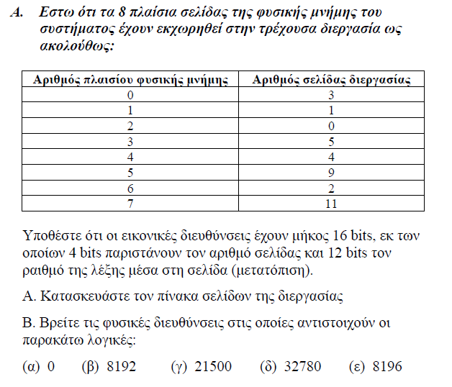
Inverted Page Table Architecture

Slide 21
Example: The Intel Pentium
Υποστηρίζει και τμηματοποίηση και (δύο επιπέδων) σελιδοποίηση
Η CPU παράγει μία λογική διεύθυνση (48 bits)
  Περνά από τη μονάδα τμηματοποίησης (16 bits)
    Η οποία παράγει μία γραμμική διεύθυνση (32 bits)
  Η γραμμική διεύθυνση περνά στη συνέχεια από τη μονάδα σελιδοποίησης
    Η οποία παράγει την τελική φυσική διεύθυνση της κύριας μνήμης

Slide 22


Address Translation in Pentium
(16 + 32 = 48 bits)

Slide 23
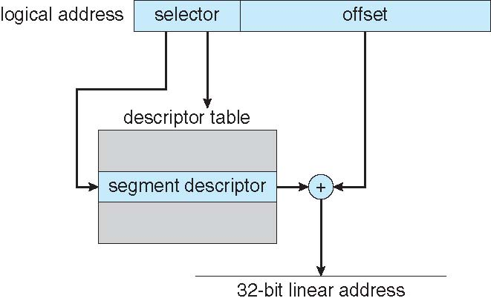
Intel Pentium Segmentation

Slide 24

Pentium Paging Architecture (2-level)

Slide 25
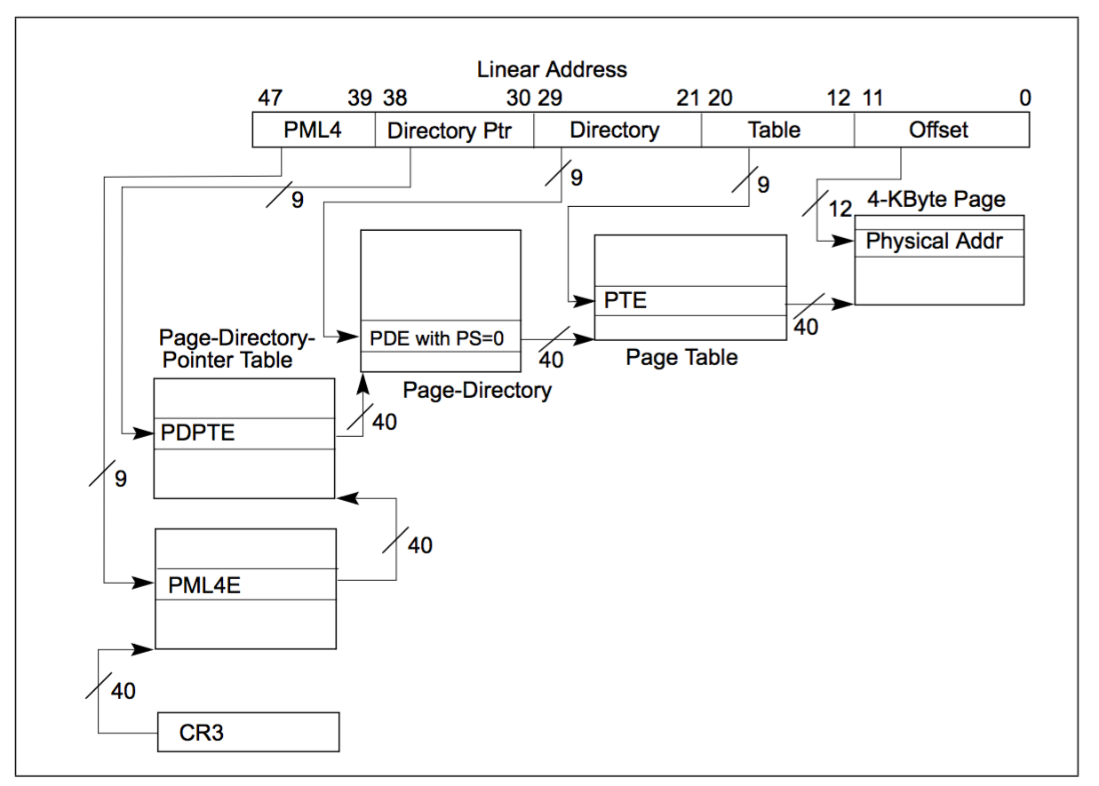
Intel 64 Paging Architecture (4-level)

Slide 26

Linear Address in Linux
Παρέχεται βασική υποστήριξη διαχωρισμού σε τέσσερα μέρη (3-level paging). Υποστήριξη και για 4-levels και 5-levels (όπου συγκλίνουν σιγά-σιγά όλες οι σύγχρονες αρχιτεκτονικές – συμπεριλαμβανομένης της Intel 64) προοδευτικά στις τελευταίες versions

Slide 27
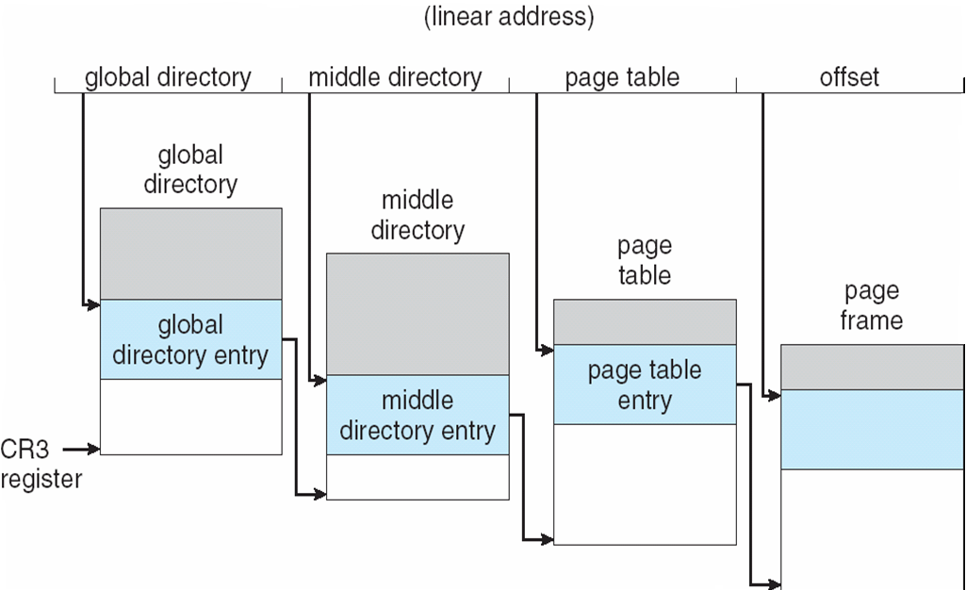
Three-level Paging in Linux

